Slide 1
ГОСУДАРСТВЕННОЕ АВТОНОМНОЕ ПРОФЕССИОНАЛЬНОЕ ОБРАЗОВАТЕЛЬНОЕ ​ УЧРЕЖДЕНИЕ ТЮМЕНСКОЙ ОБЛАСТИ ​ «ТЮМЕНСКИЙ ТЕХНИКУМ СТРОИТЕЛЬНОЙ ИНДУСТРИИ И ГОРОДСКОГО ХОЗЯЙСТВА»​
Курсовой проект​ на тему «Проектирование ИС “Спорткомплекс”»​
Выполнил: Василевский А.А., ​
студент 1 курса очной формы обучения, ​
группы ИСиП 25-11-1​
Проверила: Гончарова Т.В., должность: преподаватель проф. дисциплин

Slide 2
Предметная область
Предметной областью данной курсовой работы является процесс покупки и оформления абонементов в спортивном комплексе, включая регистрацию клиентов, выбор абонемента, оплату и получение документа об оплате.

Slide 3
Актуальность
Актуальность данной работы обусловлена необходимостью автоматизировать процесс продажи абонементов, учёта клиентов и контроля посещаемости в спортивном комплексе, а также повысить удобство обслуживания посетителей.

Slide 4
Цель и задачи
Цель курсового проекта — проектирование информационной системы для автоматизации спортивного комплекса.
Задачи:
Провести анализ предметной области.
Построить функциональные модели в нотациях IDEF0 и DFD.
Разработать UML-диаграммы (вариантов использования, деятельности, последовательности, классов).
Создать концептуальную, логическую и физическую модели базы данных.
Разработать эскизный проект пользовательского интерфейса.

Slide 5
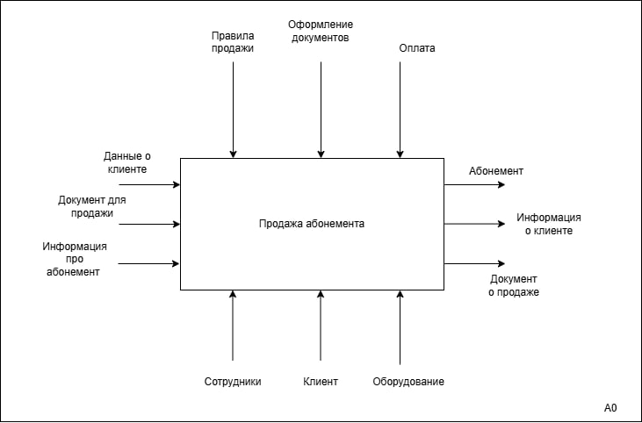
ДИАГРАММА IDEF0 «спорткомплекс»​

Slide 6
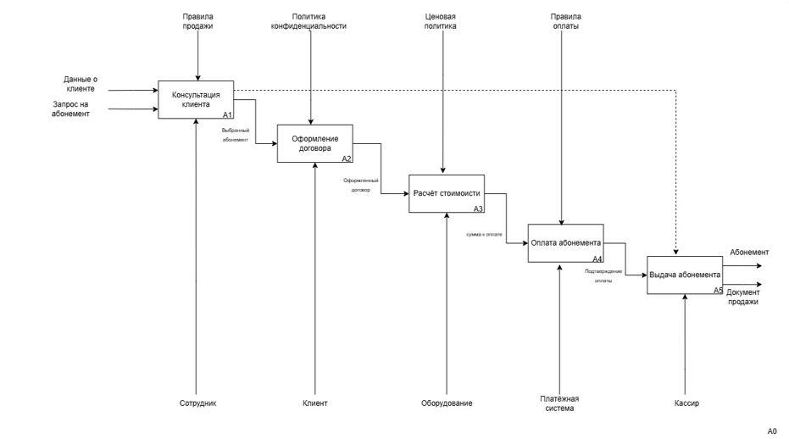
ДЕКОМПОЗИЦИЯ ДИАГРАММЫ IDEF0 (1ур.)​

Slide 7
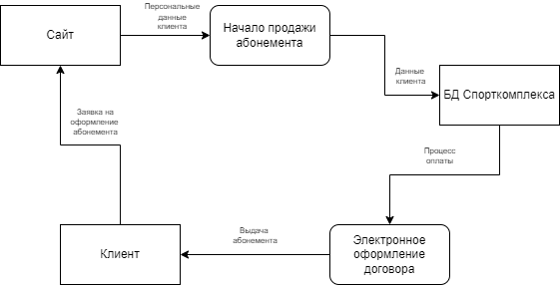
дИАГРАММА DFD «спорткомплекс»​

Slide 8
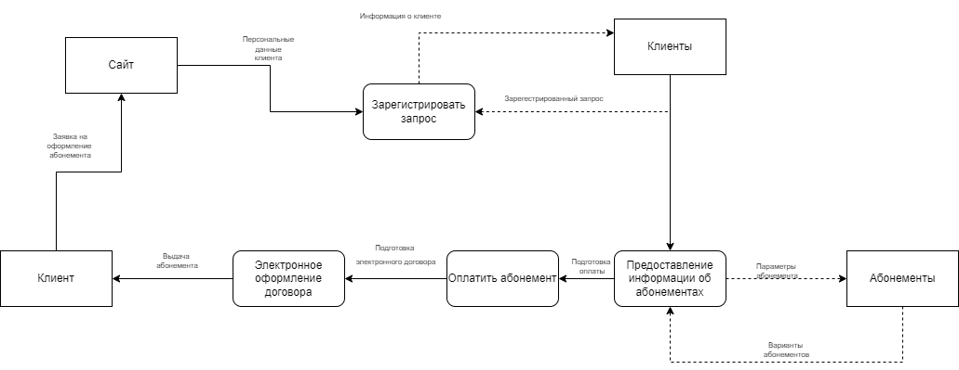
ДЕКОМПОЗИЦИЯ ДИАГРАММЫ DFD​

Slide 9
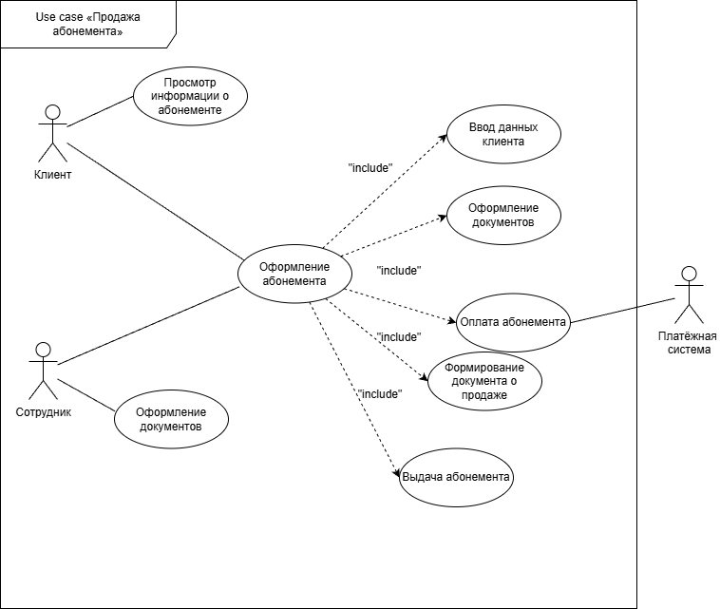
UML диаграмма вариантов использования (UseCase)​

Slide 10
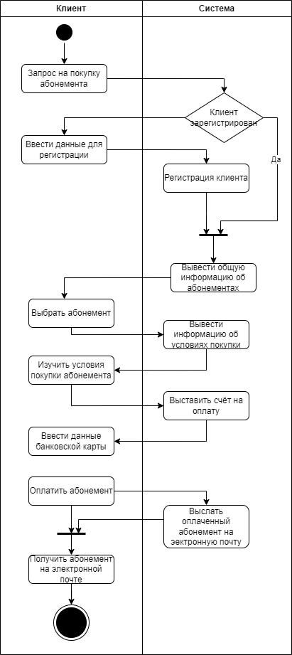
UML диаграмма деятельности (Activity)​

Slide 11
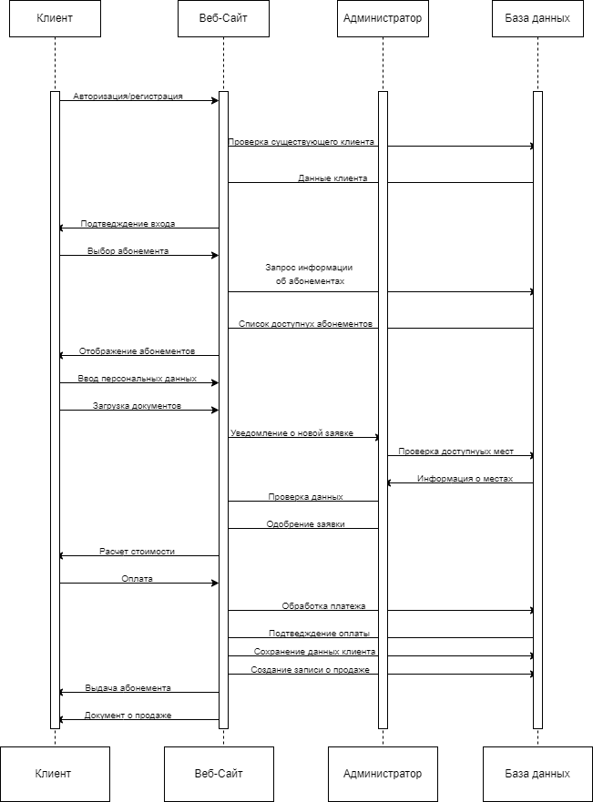
UML диаграмма последовательности (Sequence)

Slide 12
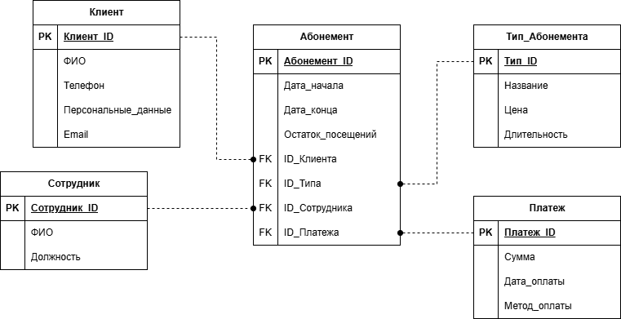
Логическая модель данных​

Slide 13
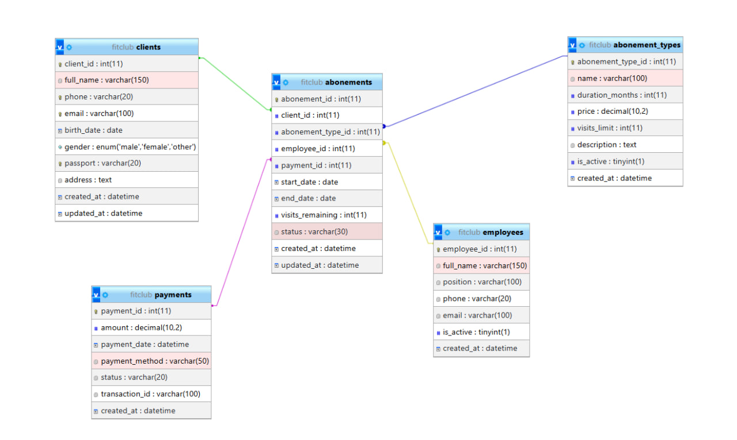
Физическая модель данных​

Slide 14
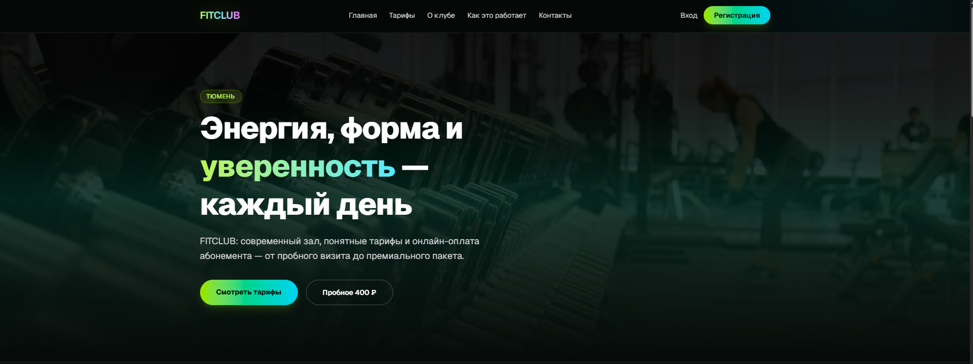
ПОЛЬЗОВАТЕЛЬСКИЙ ИНТЕРФЕЙС​
Главный экран

Slide 15
ЗАключение
В рамках курсового проекта «Проектирование информационной системы спортивного комплекса» была разработана ИС для автоматизации покупки абонементов. Достигнуты все поставленные цели. Система предоставляет клиентам возможность выбора абонементов, оформления покупки и получения электронного абонемента. Разработка представляет собой важный шаг в цифровизации спортивных услуг, обеспечивая удобный и доступный способ приобретения абонементов.

Slide 16
СПАСИБО ЗА ВНИМАНИЕ!​

